Slide 1


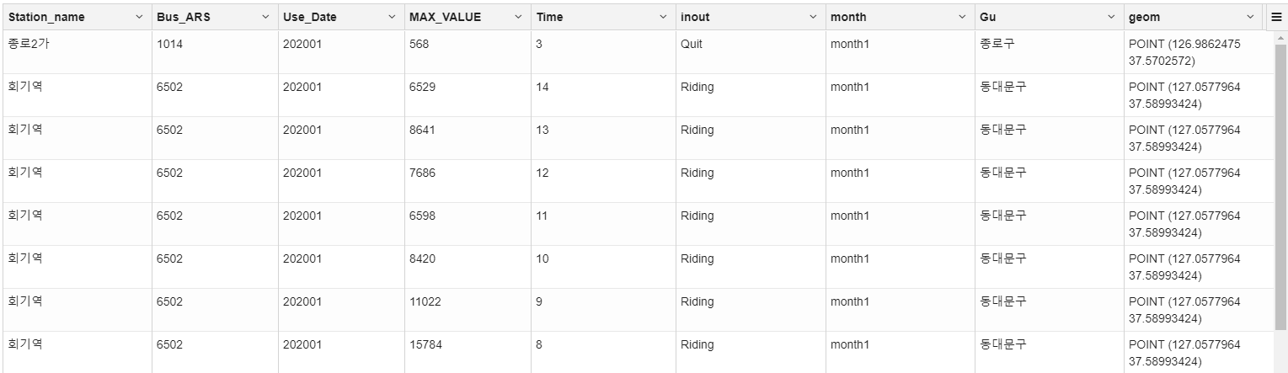
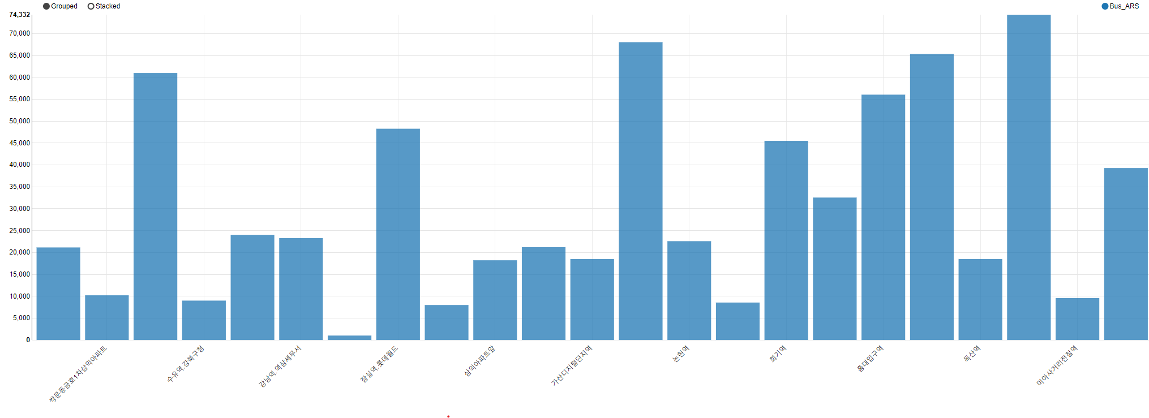

Apache Spark Cluster를 사용한
지리정보 빅데이터 분석
컴퓨터공학과 지도교수 이상정 교수님
20174627 김혜진 20144649 고한설
배경 및 목적
작품 핵심 내용 및 설명
최근 몇 년간 화두가 되고 있는 4차 산업혁명은 공간데이터를 기존에 축적한 데이터와 결합하여 활용하는 방식이 주목을 받고있음
따라서 ‘공간데이터 빅데이터 처리’ 라는 기술이 필요한 상황임
서울시 대중교통 공간데이터를 활용하여 메모리 내 클러스터 컴퓨팅 시스템 아파치 세도나를 사용한 공간 분석 시스템 구축을 보여 주고자 함
RDD에 있는 원시 데이터는 공간정보를 포함하는 Geometry 객체로 변환해주고, 지오메트리로 변형된 RDD에 공간인덱스를 구축하여 공간 조인이나 KNN같은 공간 객체 연산을 수행함
Apache Spark Layer 에서는 데이터를 영구적으로 읽고 처리 함
Spatial RDD Layer 에서는 Spark에서 읽어온 원시 데이터를 공간데이터로 변경하여 각각의 RDD를 생성해 줌
Spatial Query Processing Layer 에서는 공간데이터로 변경된 RDD위에 공간 인덱스를 구축함
작품 개요
시스템 흐름도
지리데이터 인덱싱 과정
공간데이터를 필요로 하는 SQL 쿼리를 받아 하둡 파일 시스템에서 세도나로 공간데이터 전송
세도나는 이를 경계데이터의 구 단위 기준으로 나누어 테이블을 생성하고, 해당 범위에 포함되는 지리데이터를 각각 색인하여 데이터 최적화를 시킴
최적화된 공간데이터는 스파크에서 연산 수행에 사용 됨
개발 결과 및 결론
서울시 구 별 대중교통 이용량을 빠르고 보기 쉽게 분석 가능
CE-003
제29회 공과대학 학술제

